Slide 1
Themenblock „Informationsbeschaffung“ Wo finde ich was?
Feuerwehrkommandanten – Fortbildung 2022
Notes:
Einleitung:
Es gibt seitens der Feuerwehr viele offizielle Quellen für Informationen verschiedenster Art.
Besonders für neu gewählte Kommandos ist es oft eine Herausforderung, die richtigen Informationen schnell zu finden bzw. überhaupt zu wissen wo man Informationen beziehen kann.

Slide 2


Notes:
Früher gab es Informationen – Dienstanweisungen usw. in Papierform – oft als gut gehütetes Geheimnis.
Heutzutage gibt es die Informationen so gut wie überall in digitaler Form.
Hinweisen auf die Aktualität der entsprechenden Informationen – Bezug von offiziellen Seiten schützt vor Überraschungen (Aktualität)

Slide 3
„Disclaimer“
Die nachfolgenden Informationen sind sorgfältig recherchiert und die Quellen überprüft
Verweise können sich jedoch ändern und nicht mehr aktuell sein (Stand: Jänner 2022)
Notes:
Durch Neugestaltungen von Homepages können die Links und Pfade nicht aktuell sein bzw. ins Leere führen.

Slide 4
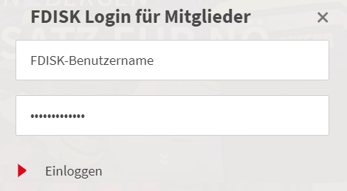
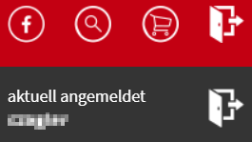
Homepage des NÖLFV – www.noe122.at
Öffentlicher Bereich
Informationen über die Feuerwehr in NÖ
Gesetze und Bestimmungen, Handbücher, Infos für alle Feuerwehrmitglieder, bestimmte Formulare
Brandaus Archiv
Suchfunktion
„Interner Bereich“
Zugang mit FDISK-Login
Schaltet zusätzliche Downloads frei
Dienstanweisungen, Unterlagen für Module, Formulare
Manche Unterlagen sind an Berechtigungen/Funktionen geknüpft (Beispiel: Modulleiter/Lehrbeauftragte)
Notes:
Hinweisen:
Mehr Informationen mit FDISK-Login (Dienstanweisungen!) – sh. Animation Login
In den entsprechenden Bereichen gibt es außerdem Infos für gewisse Funktionen

Slide 5
Rechtliches rund um die Feuerwehr
Dokument | Quelle / Pfad | Link (Internet)
NÖ Feuerwehrgesetz, Feuerwehrordnung | noe122.at – Service – Rechtliche Bestimmungen | ü
Dienstanweisungen * | noe122.at – Service – Rechtliche Bestimmungen – Dienstanweisungen | ü
Feuerwehr-Ausrüstungsverordnung | noe122.at – Service – Rechtliche Bestimmungen | ü
Aktuelle COVID-Maßnahmen | noe122.at Startseite – COVID19 | ü
* FDISK-Login erforderlich

Slide 6
noe122.at – Service – Rechtliche Bestimmungen
NÖ FEUERWEHRORDNUNG
mit Sonderteil Wahlen 2021

Slide 7
Leitfaden für das Feuerwehrkommando
Zusammenfassung aller relevanten Bestimmungen für den Dienstbetrieb
Aufnahme von Mitgliedern, Überstellung, Ausschluss
Dienstbesprechungen, Mitgliederversammlungen
Kostenersatz
Kinder- und Jugendfeuerwehr u.v.m.
Noe122.at – Service - Rechtliche Bestimmungen
https://www.noe122.at/rechtliche-bestimmungen/leitfaden-feuerwehrkommando.pdf
Notes:
Im Leitfaden sind alle wichtigen Informationen zusammengefasst – gutes Nachschlagewerk
Achten auf Einhaltung (besonders bei Wahlen)

Slide 8
Förderungen für Fahrzeuge, Geräte
Dokument | Quelle / Pfad | Link (Internet)
Feuerwehr-Ausrüstungsverordnung und relevante Dokumente | noe122.at – Service – Rechtliche Bestimmungen | ü
Förderungsrichtlinien * | noe122.at – Service – Rechtliche Bestimmungen | ü
Förderungsrichtlinien Anforderungen an Geräte | noe122.at – Service – Rechtliche Bestimmungen | ü
Baurichtlinien für Feuerwehrfahrzeuge | noe122.at – Service – Rechtliche Bestimmungen - Fahrzeug-Richtlinien | ü
* FDISK-Login erforderlich
Notes:
Ausrüstungsverordnung: pro Gemeinde
Förderungsrichtlinien: nicht nur Geräte, sondern auch Bekleidung (für Neueintritte bis zum 16. Lebensjahr und absolvierter Abschluß Truppmann)
Einhaltung der Baurichtlinien für den Erhalt der Förderung notwendig
Hinweis auf Zusatzförderung des Landes NÖ für „Mehrwertsteuer“

Slide 9
Feuerwehrjugend und Kinderfeuerwehr
Dokument | Quelle / Pfad | Link (Internet)
Handbuch der Feuerwehrjugend | noe122.at – Fachinfos – Feuerwehrjugend – Handbuch der Feuerwehrjugend | ü
Handbuch Kinderfeuerwehr | noe122.at – Fachinfos – Kinderfeuerwehr – Handbuch der Kinderfeuerwehr | ü
* Fdisk-Login erforderlich
Notes:
FJ – ab 10 Jahre
Kinderfeuerwehr – ab 8 Jahre

Slide 10
Ausbildungsunterlagen
Dokument | Quelle / Pfad | Link (Internet)
Wärmebildkamera | noe122.at – Service – Downloads und Formulare - Ausbildung | ü
Fahrzeuge mit Hochvolt-Anlagen | noe122.at – Service – Downloads und Formulare - Ausbildung | ü
Basisausbildung (Handbuch und Ausbilder-Leitfaden) | noe122.at – Ausbildung – Basiswissen | ü
Löschschaum | noe122.at – Ausbildung - Basiswissen | ü
Lernbehelfe des NÖ FSZ | noe122.at – Service – Unterlagen NÖ FSZ | ü
Notes:
Vom Basiswissen über das erweiterte Basiswissen mit Löschschaum
Achtung: Basiswissen teilt sich in das Handbuch (für den Teilnehmer, auch im Öffentlichen Shop des NÖLFV erhältlich) und den Ausbilderleitfaden (wie der Name sagt für den Ausbilder)

Slide 11
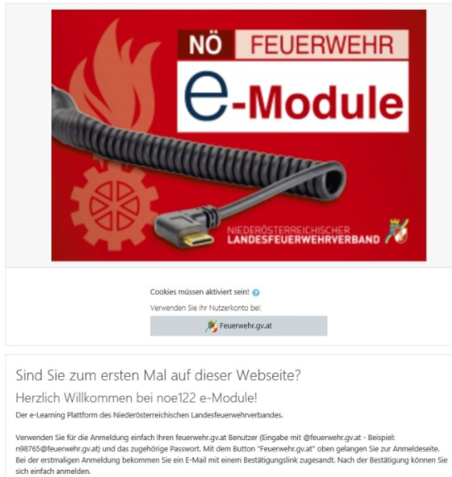
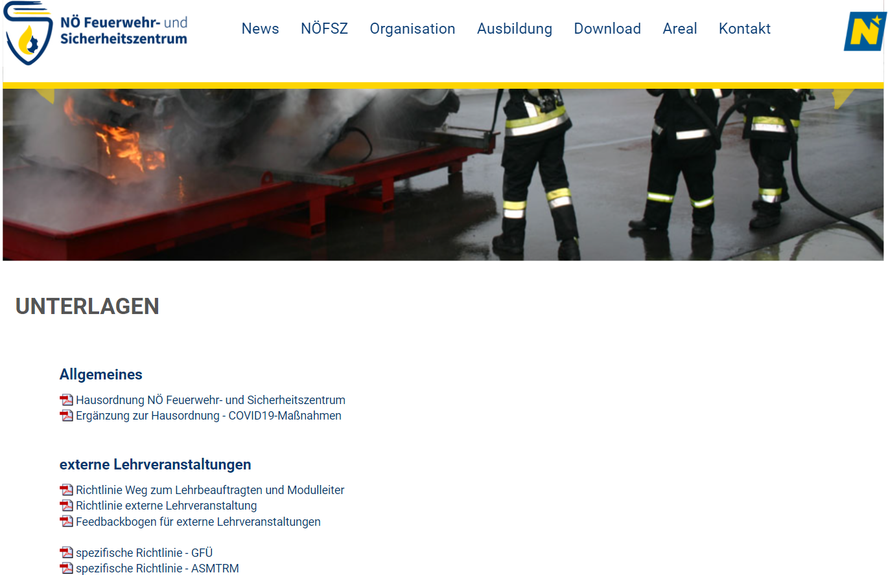
E-Learning Module und Unterlagen NÖFSZ
E-Learning Module können nach Erhalt der Zugangsdaten mehrfach abgerufen / wiederholt werden
Notes:
E-Learning Module – können einfach „noch einmal“ gemacht werden, sei es zur Wiederholung oder Festigung (digitales Äquivalent zu schriftlichen Kursunterlagen)
Detailinformationen auf der Homepage des NÖFSZ https://www.noefsz.at -

Slide 12
Webshops des NÖLFV
Shop | Beschreibung | Link (Internet)
Öffentlicher Webshop | „Cafeteria Online“ Vom Aufkleber über Ledergürtel bis Zettelbox | ü
Interner Webshop für Feuerwehren | Atemschutz (Zentrale Atemschutzwerkstatt) Funk (Funkwerkstätte) viele Produkte zu guten Preisen (ATS-Geräte, Masken-integrierte Funksysteme usw.) | ü
NÖ Feuerwehr Freizeitbekleidung | Externer Anbieter; keine Uniform-Teile ausschließlich Freizeitbekleidung, nicht für FF-Dienst! | ü

Slide 13
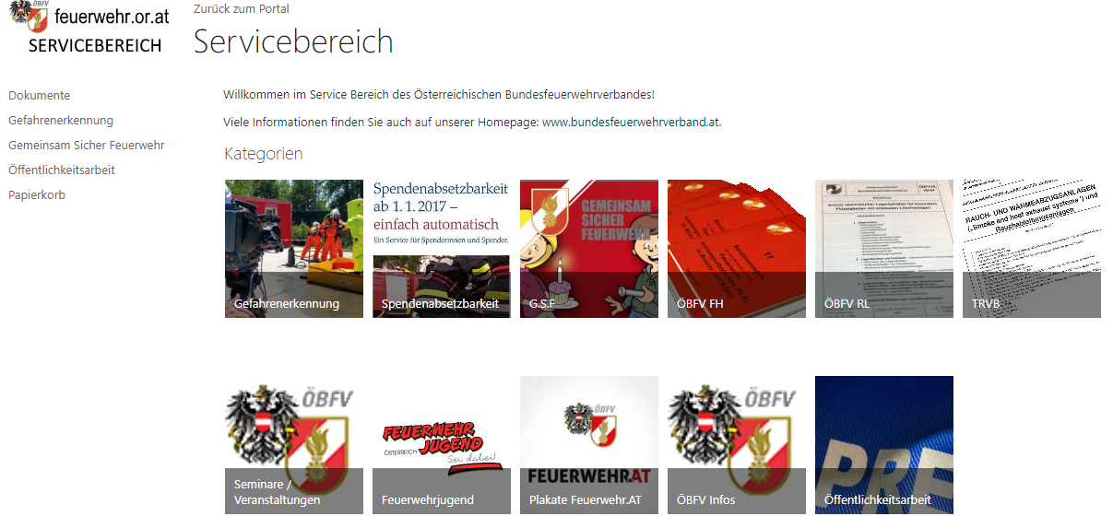
ÖBFV - Sharepoint
Der ÖBFV bietet zahlreiche Informationen für die Feuerwehren an
Richtlinien
Fachschriftenhefte
TRVBs
Nachlese Seminare
Öffentlichkeitsarbeit
Feuerwehrjugend
Registrierung erforderlich!
Notes:
Führungsseminare ÖBFV – zur Nachlese im Sharepoint

Slide 14
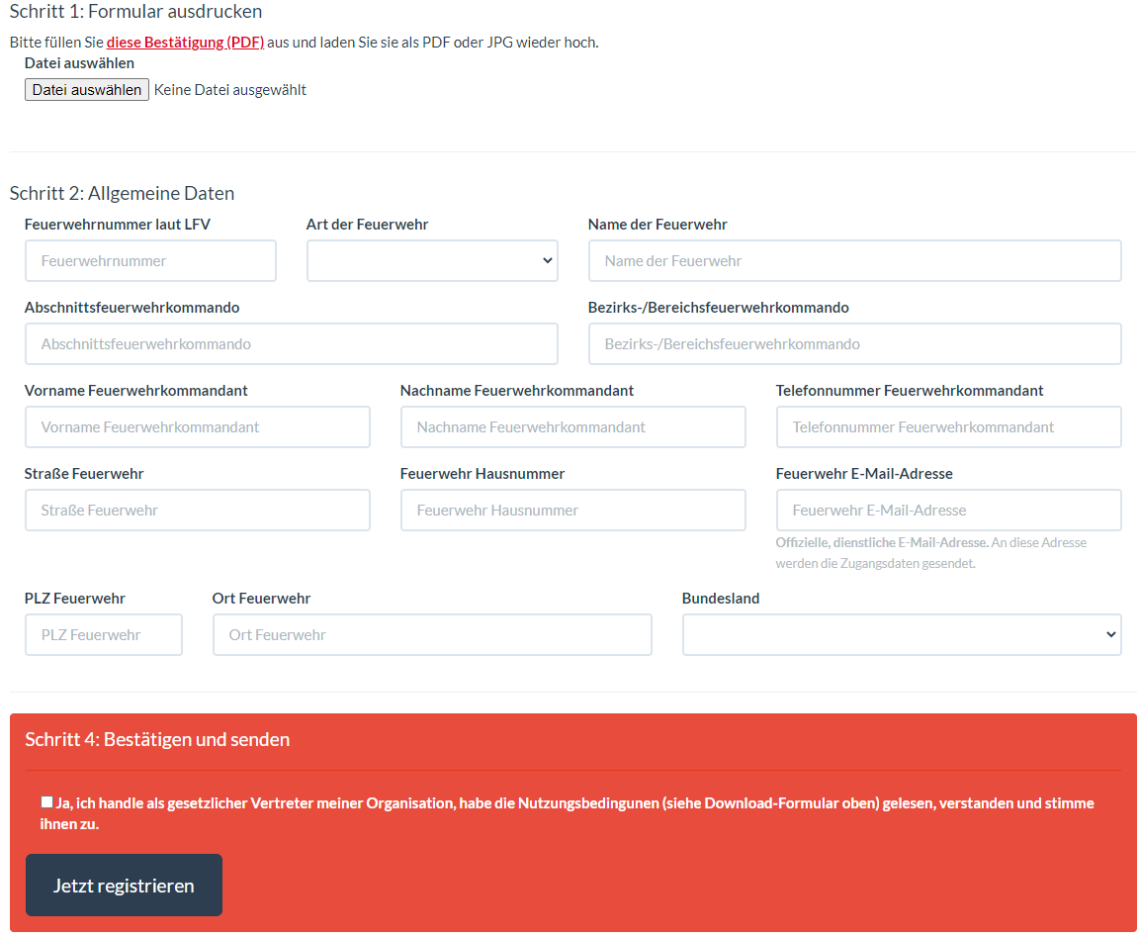
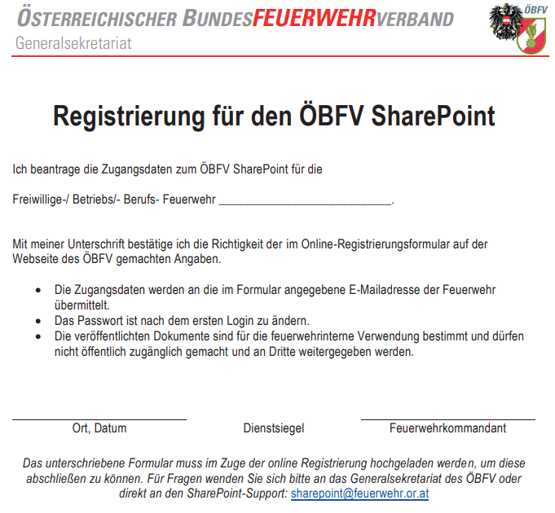
ÖBFV – Sharepoint Registrierung
http://www.feuerwehr.at/sharepoint
Ausgefülltes Formular hochladen, danach Registrierung vervollständigen

Slide 15
ÖBFV Homepage
Die Homepage des ÖBFV bietet viele öffentlich zugängliche Informationen: https://www.bundesfeuerwehrverband.at
Dokument | Quelle / Pfad | Link (Internet)
ÖBFV Wissensdatenbank | bundesfeuerwehrverband.at - Wissen | ü
Heft122 – Der Feuerwehreinsatz | bundesfeuerwehrverband.at/heft-122/ | ü
Prüfkarteiblätter zum Download | Bundesfeuerwehrverband.at – Service – Downloads – Download-Kategorie Prüfkarteiblätter | ü
Notes:
Nur Auszüge – es zahlt sich aus, die Homepage genauer zu erforschen

Slide 16
Einsatzunterstützung und -vorbereitung
https://www.bundesfeuerwehrverband.at/wp-content/uploads/2019/11/2019-10-31_Handbuch_Einsatz_im_%C3%96BB-Gleisbereich.pdf
Dokument | Quelle / Pfad | Link (Internet)
Einsatz im ÖBB Gleisbereich Handbuch | bundesfeuerwehrverband.at – Downloads – Bahnverkehr | ü
ÖBFV Kennzeichenabfrage Marke/Modell aufgrund Kennzeichen ÖBFV-Sharepoint-Login erforderlich! | www.feuerwehrapp.at | ü
Infoblätter für Gefahrstoffe | Bundesfeuerwehrverband.at – Downloads – Kategorie Infoblätter | ü
Grüner Ordner (TRVB) * | noe122.at – Fachinfos – Vorbeugender Brandschutz – Grüner Ordner | ü
Fachliteratur | Verlage: ECOMED, STORCK
* Fdisk-Login erforderlich
Notes:
Außerdem: Infos für PV-Anlagen, Hohlstrahlrohre.
Kennzeichenabfrage: ausschließlich für den Einsatz; es ist möglich nach einem Login einen „fixen Link“ zu generieren, mit dem der entsprechende ÖBFV Feuerwehr.or.at – User automatisch angemeldet wird. Vorsicht bei der Weitergabe!
Infoblätter eignen sich gut auch für Übungsvor- und nachbereitung
Fachliteratur nicht vernachlässigen (Rote Hefte usw.)

Slide 17
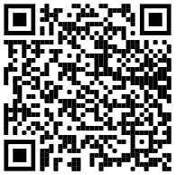
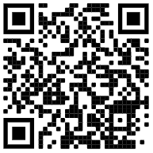
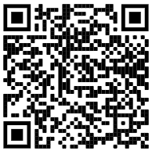
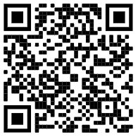
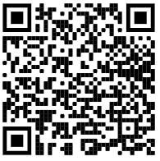
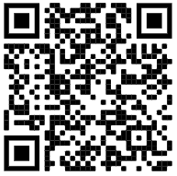
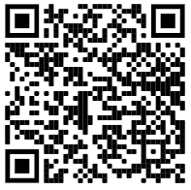
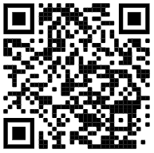
Apps für Tablets und Handys
App | Link (Android) | Link (iOS)
EURO RESCUE – Rettungskarten-Datenbank (nur PKW) | ü | ü
Gefahrgut-Blattler | ü | ü
GRISU – aktuelle Feuerwehreinsätze in NÖ In Verbindung mit Infoscreen der FF Krems Erweiterte Einsatzdaten | ü | ü
Wasserkarte.info - (Pflege für Hydranten-Standorte; für FF kostenlos) Integration mit Drittanbieter Apps - z.B. GRISU | ü | ü
Es gibt noch viele Feuerwehr-Apps; diese bitte unbedingt vor Einsatz auf Eignung und korrekte Werte prüfen!
Notes:
QR-Codes für den Link auf die entsprechenden Apps in den Appstores
EURO Rescue: keine Nutzfahrzeuge und LKW!
GRISU: Erweiterte Einsatzdaten mittels „Token“ freischaltbar (Anrufer-Info, Einsatz-Zusatz-Infos, wenn von Bereichsalarmzentrale entsprechend eingegeben)
Anforderung an die FF Krems (infoscreen@feuerwehr.gv.at mit entsprechendem Formular)
Diverse andere Apps: unbedingt genau prüfen – Berechnungen werden z.B. aufgrund anderer Ausbildungs-Standards z.B. aus Deutschland durchgeführt und sind für uns nicht so einfach 1:1 anwendbar! Also nicht blind übernehem nur weil etwas gut klingt (oder vielleicht sogar etwas kostet)

Slide 18
Infos Abschnitt (Handbücher, AFK Homepage)
Dokument | Quelle / Pfad | Link (Internet)
Handbuch Verwaltungsdienst | afkhollabrunn.at – Handbücher und Leitfäden – Handbuch Verwaltungsdienst | ü
Handbuch Fahrzeug und Gerätedienst | afkhollabrunn.at – Handbücher und Leitfäden – Handbuch Fahrzeug und Gerätedienst | ü
Digitalfunk + ELKOS Schulungsunterlage | afkhollabrunn.at – Handbücher und Leitfäden – Digitalfunk + ELKOS Schulungsunterlage | ü
Linksammlung AFK | afkhollabrunn.at – Hilfreiche Links/Dateien | ü
Terminübersicht AFK | afkhollabrunn.at – Terminübersicht AFK | ü
AFK Homepage | https://www.afkhollabrunn.at/ | ü

Slide 19
Abschließender Hinweis
Der Bezug von (tages-)aktuellen Informationen ist zu bevorzugen
Information ist auch eine Holschuld!
Die angebotenen Inhalte der verschiedenen Seiten werden laufend aktualisiert.
Herzlichen Dank für die Bereitschaft als Multiplikatoren in euren Feuerwehren tätig zu werden!

